Slide 1
РУССКАЯ АРХИТЕКТУРА
МАТЕРИАЛ ДЛЯ ПОДГОТОВКИ К ЕГЭ ПО ИСТОРИИ

Slide 2
Содержание
1 Средневековая Русь (X—XVII века)
1.1 Древнерусское государство (IX—XII века)
1.2 Владимиро-суздальская архитектура (XII—XIII века)
1.3 Новгородско-Псковская архитектура (конец XII — XVI век)
1.4 Архитектура Московского княжества (XIV—XVI века)
1.5 Архитектура Русского царства (XVI век)
1.6 Русская архитектура XVII века
2 Деревянная архитектура
3 Эпоха Российской империи
3.1 Русское барокко
3.2 Классицизм
3.3 Русский стиль в архитектуре XIX—XX веков
3.4 Архитектура начала XX века
4 Советская Россия
4.1 Послереволюционный период
4.2 Сталинская архитектура
4.3 Вторая половина XX века
5 Современная Россия

Slide 3
Средневековая Русь (X—XVII века)
Древнерусское государство (IX—XII века)
Культурное влияние Древнерусского государства прослеживается в архитектурных традициях нескольких современных государств, в том числе и России.
Большие церкви Киевской Руси, построенные после 988 года, были первыми примерами монументальной архитектуры в восточно-славянских землях. Архитектурный стиль Киевской Руси утвердился под влиянием Архитектуры Византии. Ранние православные церкви были главным образом сделаны из дерева. До конца 10 века были развитые традиции деревянного зодчества, были уже и каменные постройки.
Первой каменной церковью Древнерусского государства была Десятинная церковь в Киеве, строительство которой относят к 989 году. Церковь строилась в качестве кафедрального собора неподалеку от княжеского терема.
В первой половине XII в. церковь перенесла значительный ремонт. В это время был полностью перестроен юго-западный угол храма, перед западным фасадом появился мощный пилон, подпирающий стену. Эти мероприятия, вероятнее всего, являлись восстановлением храма после частичного обрушения вследствие землетрясения.

Slide 4
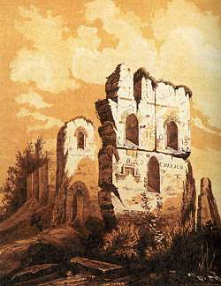
Десятинная церковь
Десяти́нная це́рковь (церковь Успения Пресвятой Богородицы) в Киеве — первая каменная церковь Древнерусского государства, воздвигнутая святым равноапостольным Владимиром на месте кончины русских первомучеников Феодора и его сына Иоанна
Начало строительства Десятинной церкви относят к 989 году, о чём в летописи сообщалось
Князь Владимир Святославич, правивший в то время, выделил на поддержание церкви и митрополии десятую часть своих доходов — десятину, откуда и пошло её название. На время своего строительства она была наибольшим киевским храмом. В летописях сообщалось, что Десятинную церковь украшали иконы, кресты и драгоценные сосуды из Корсуня.
В украшении интерьера обильно использовался мрамор, за что современники также называли храм «мраморным»
В Десятинной церкви находилась княжеская усыпальница, где была похоронена христианская супруга Владимира — византийская царевна Анна, умершая в 1011 году, а затем и сам Владимир, умерший в 1015 году. Также сюда были перенесены из Вышгорода останки княгини Ольги. В 1044 году Ярослав Мудрый похоронил в Десятинной церкви посмертно «крещённых» братьев Владимира — Ярополка и Олега Древлянского. Во время нашествия монголов княжеские мощи были спрятаны.
При советской власти, в 1928 году вторая Десятинная церковь, как и множество других памятников культуры и искусства, была снесена. (А в 1936 году остатки окончательно разобрали на кирпичи

Slide 5
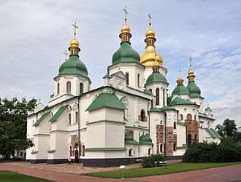
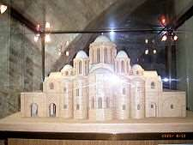
Софийский собор (Киев)
Собо́р Свято́й Софи́и (Софи́йский собо́р) — храм, построенный в первой половине XI века в центре Киева, согласно летописи, князем Ярославом Мудрым на месте победы в 1037 году над печенегами. На рубеже XVII—XVIII веков был внешне перестроен в стиле украинского барокко. Внутри собора сохранился самый полный в мире ансамбль подлинных мозаик (260 м. кв.) и фресок (3000 м. кв.)
Вид на Софийский собор
Страна Украина
Город Киев
Конфессия Православие
Тип здания Собор
Строитель Ярослав Мудрый
Дата основания 1037 год
Строительство 1037 год—в 1740-е годы
Макет-реконструкция первоначального облика собора

Slide 6
Владимиро-суздальская архитектура (XII—XIII века)
В период политической раздробленности роль Киева как политического центра начала ослабевать, в удельных центрах появились значительные архитектурные школы. В XII—XIII веках важнейшим культурным центром стало Владимиро-Суздальское княжество. Уникальность владимиро-суздальского зодчества состоит в том, что оно не просто продолжило традиции византийской и южнорусской архитектуры, но и значительно обогатило их западноевропейскими идеями и элементами.
Первым европейскую каменную технику в Залесье начал использовать Юрий Долгорукий. При нём были возведены белокаменные постройки во Владимире, Суздале, Юрьеве-Польском, Переславле. До нашего времени дошли две из них — церковь Бориса и Глеба в Кидекше и Спасский собор в Переславле-Залесском. Оба храма датируются 1152 годом.

Slide 7
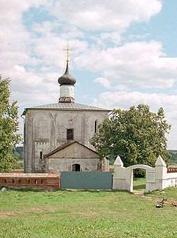
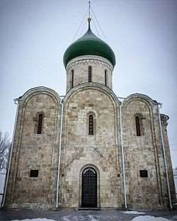
Церковь Бориса и Глеба (Кидекша)
Церковь Бориса и Глеба в Кидекше — один из древнейших памятников белокаменного зодчества домонгольской Руси, наиболее ранняя белокаменная постройка Северо-восточной Руси, наряду со Спасо-Преображенским собором в Переславле Залесском. Построена в правление Юрия Долгорукого и обычно датируется 1152 годом. Превращена в музей.
Спасо-Преображенский собор (Переславль-Залесский)
Спа́со-Преображе́нский собо́р в Переславском кремле заложен Юрием Долгоруким в 1152 году. Достроен при Андрее Боголюбском в 1157. Функционирует как филиал городского музея-заповедника.

Slide 8
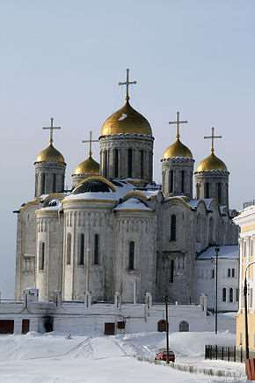
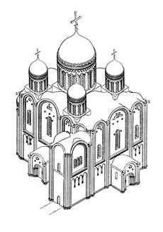
Во время правления Андрея Боголюбского владимиро-суздальская архитектура получила дальнейшее развитие. В столице княжества Владимире развернулось активное строительство, город был застроен монументальными сооружениями. До настоящего времени сохранились такие памятники архитектуры Владимира, как Успенский собор и Золотые ворота.
Успенский собор (Владимир)
Первоначальный белокаменный собор был построен при великом князе Андрее Боголюбском в 1158—1160 годах. Уже в 1161 году собор был расписан.
Успе́нский собо́р во Влади́мире — выдающийся памятник белокаменного зодчества домонгольской Руси. Кафедральный православный храм Владимирской епархии; также государственный музей. Исторически, до возвышения Москвы, был главным (кафедральным) храмом Владимиро-Суздальской Руси, в нём венчались на великое княжение владимирские и московские князья. Памятник русского зодчества XII века, послуживший образцом для ряда более поздних соборов, в том числе Успенского собора Аристотеля Фиораванти. Один из немногих храмов, в котором сохранились уникальные фрески Андрея Рублева.
Успенский собор Андрея Боголюбского.

Slide 9
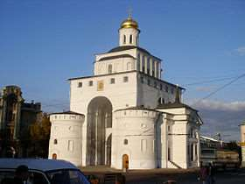
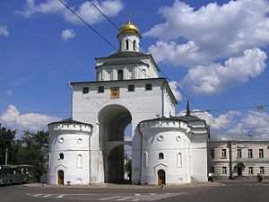
Золотые ворота (Владимир)
Золотые ворота — выдающийся памятник древнерусской архитектуры, расположенный в городе Владимире. Построены в 1164 году при владимирском князе Андрее Боголюбском. Помимо оборонных целей ворота имели также и триумфальный характер. Они оформляли парадный вход в самую богатую княжеско-боярскую часть города.
Дата закладки ворот относится к 1158 году, окончание строительства — 26 апреля 1164 года

Slide 10
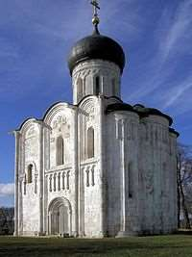
Одним из самых заметных памятников зодчества владимиро-суздальской школы является церковь Покрова на Нерли, построенная в 1165 году.
Традиционной является датировка храма по Н. Н. Воронину — 1165 год, основанная на сообщении Жития Андрея Боголюбского, что церковь Покрова на Нерли была построена в память о погибшем сыне великого князя Изяславе Андреевиче
Согласно Лаврентьевской летописи, строительство при князе Андрее вели «из всех земель мастеры». Татищев уточняет в «Истории Российской», что «мастеры же присланы были от императора Фридерика Первого, с которым Андрей в дружбе был…» (имеется в виду Фридрих Барбаросса).
Церковь освящена в честь праздника Покрова Богородицы, установленного на Руси в середине XII века по инициативе Андрея Боголюбского. Вероятно, это первая церковь Покрова на Руси

Slide 11
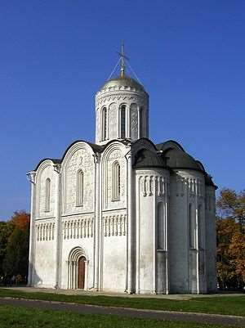
Своего расцвета архитектура Владимира и Суздаля достигла в конце XII века при брате Боголюбского, первом Великом князе Владимирском Всеволоде Большое Гнездо. Всеволод значительно расширил владимирский Успенский собор и построил Дмитриевский собор — шедевр белокаменной резьбы и самый показательный в архитектурном плане белокаменный храм. При сыновьях Всеволода в 1220—1230-е годы созданы последние крупные памятники Владимиро-Суздальской Руси — Рождественский собор суздальского кремля и Георгиевский собор в Юрьеве-Польском.
Дмитриевский собор (Владимир)
Дми́триевский собо́р города Владимира (иногда в литературе можно встретить наименование «Дмитровский») — придворный собор, возведённый Всеволодом Большое Гнездо на княжеском дворе и освящённый в честь великомученика Димитрия Солунского. Канонический пример крестово-купольного белокаменного храма владимиро-суздальской архитектурной школы, построен в 1194—1197 годах. Знаменит своей белокаменной резьбой.
В настоящее время собор находится в ведении Владимиро-Суздальского музея-заповедника и открыт как музейная экспозиция.

Slide 12
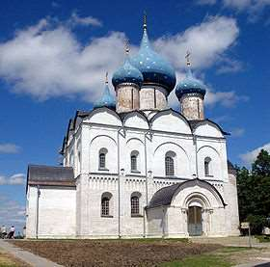
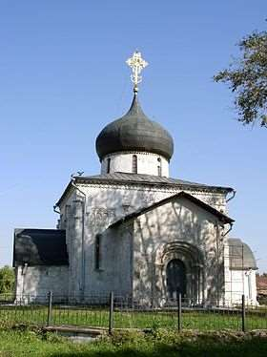
Богородице-Рождественский собор (Суздаль)
Богоро́дице-Рожде́ственский собо́р — православный храм Владимирской и Суздальской епархии, расположенный на территории Суздальского кремля, один из интереснейших памятников древнерусского зодчества. В настоящее время является действующим храмом и одновременно входит в состав Владимиро-Суздальского музея-заповедника.
Строительство 1222—1225 годы
Георгиевский собор (Юрьев-Польский)
Гео́ргиевский собо́р — белокаменный собор, расположенный на территории древнего детинца в городе Юрьеве-Польском Владимирской области. Сооружён в 1230—1234 годах князем Святославом Всеволодовичем.

Slide 13
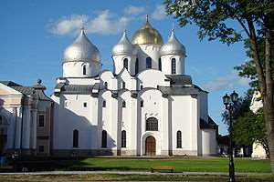
Новгородско-Псковская архитектура (конец XII — XVI век)
Софийский собор (Новгород)
Собо́р Свято́й Софи́и — главный православный храм Великого Новгорода, созданный в 1045—1050 годах. На протяжении столетий — духовный центр Новгородской республики. Это древнейшая церковь на территории России, построенная славянами
В 1046 году великий князь Ярослав Мудрый и княгиня Ирина (Ингигерда) направились в Новгород из Киева к сыну Владимиру на закладку им Софийского собора. Собор был заложен на месте Владычного двора и строился примерно до 1050 года вместо сгоревшего перед этим 13-главого деревянного храма 989 года, однако не на том же месте, а севернее.

Slide 14
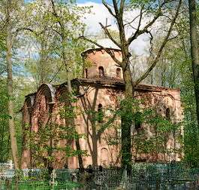
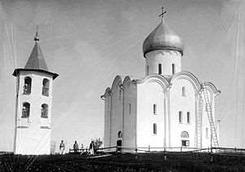
Церковь Петра и Павла на Синичьей горе
Церковь Петра и Павла на Сини́чьей горе (на Си́льнище) — российский архитектурный памятник, расположенный в Великом Новгороде.
Строительство 1185—1192 годы
Дата упразднения 1925 год
Це́рковь Спа́са на Нере́дице (Спас на горе́ Нере́дице, Спас-Нере́дица) — храм Преображения Господня, расположенный в 1,5 км к югу от Великого Новгорода на правом берегу бывшего русла Малого Волховца, на небольшой возвышенности рядом с Рюриковым Городищем.
Возведена за один сезон около 1198 года при новгородском князе Ярославе Владимировиче в память о двух погибших сыновьях.

Slide 15
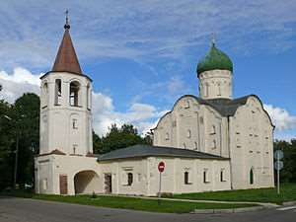
Расцвет новгородского зодчества относят ко второй половине XIV века, в эпоху максимального могущества Новгородской республики. Вершиной и эталоном архитектуры данного периода является церковь Фёдора Стратилата на Ручью в Новгороде. Здание церкви — это четырёхстолпная одноглавая постройка кубического типа. На фасаде, особенно на барабане и апсидах, немало декоративных элементов. Некоторые ниши фасада ранее были украшены фресками. Также стоит отметить церковь Спаса Преображения на Ильине улице, знаменитую тем, что в ней одной сохранились фрески кисти Феофана Грека.
Церковь Фёдора Стратила́та на Ручью́ — храм XIV века в Великом Новгороде. Расположен на перекрёстке улиц Андреевская и Фёдоровский ручей.
Церковь заложена в 1360 году по указу новгородского посадника Семёна Андреевича на берегу ручья.

Slide 16
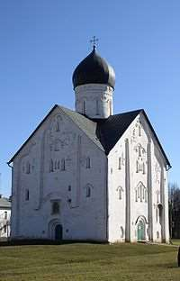
Церковь Спаса Преображения на Ильине улице — храм в Великом Новгороде, построенный в 1374 году и знаменитый тем, что в нём одном сохранились фрески кисти Феофана Грека. Роспись сделана в 1378 году.

Slide 17
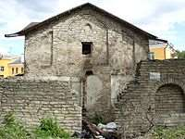
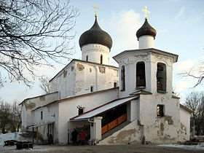
Псковская архитектура очень близка к новгородской, тем не менее в зданиях Пскова появилось немало специфических черт. Одним из лучших храмов Пскова периода расцвета стала церковь Сергия с Залужья (1582—1588). Также известны церковь Николы со Усохи (1371), Василия на Горке (1413), Успенья на Пароменье со звонницей (1521), Кузьмы и Демьяна с Примостья (1463).
Церковь Сергия с Залужья — действующий православный храм конца XVI века, памятник истории и культуры федерального значения, расположенный в Окольном городе Пскова.
Церковь Василия на Горке (Храм святителя Василия Великого) — православный храм, памятник архитектуры XV—XVI веков, расположенный во Пскове.

Slide 18
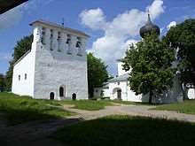
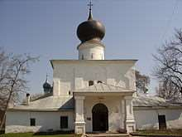
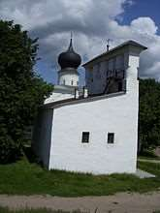
Церковь Успения с (от, у) Парома (Успения Божией Матери, Пароменская) — православный храм в Пскове. Памятник истории и культуры федерального значения XVI-XIX вв.

Slide 19
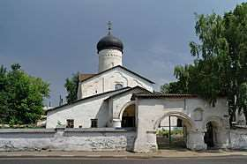
Церковь Косьмы и Дамиана с Примостья — православный храм в Пскове. Памятник истории и культуры федерального значения XV—XVI веков.

Slide 20
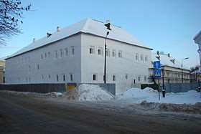
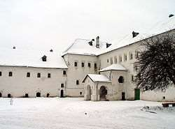
Поганкины палаты
Поганкины палаты — каменное жилое, складское и производственное здание, построено в 1670-е гг. Памятник истории и культуры федерального значения. Ныне одно из зданий Псковского историко-художественного и архитектурного музея-заповедника.
Построены псковскими каменщиками в 1671—1679 гг. по заказу купца Сергея Поганкина.
Здание является своеобразным дворцом-крепостью, его стены, толщиной в два метра, сложены из камней.

Slide 21
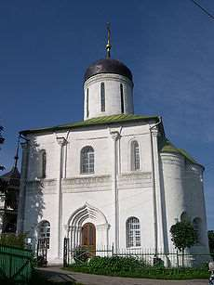
Архитектура Московского княжества (XIV—XVI века)
Превращение Москвы в сильный политический центр привело к стремительному развитию архитектуры на территории города и княжества. Архитектурные традиции Владимиро-Суздальского княжества успешно перенимались московскими зодчими, к концу XVI века уже можно говорить о собственной московской архитектурной школе.
Успенский собор на Городке — белокаменный четырёхстолпный одноглавый храм, памятник раннемосковского зодчества. Построен на рубеже XIV и XV веков. Внутри собора сохранились росписи начала XV века, приписываемые Андрею Рублёву и Даниилу Чёрному.
Заказчиком строительства был звенигородский князь Юрий Дмитриевич, младший брат московского князя Василия I

Slide 22
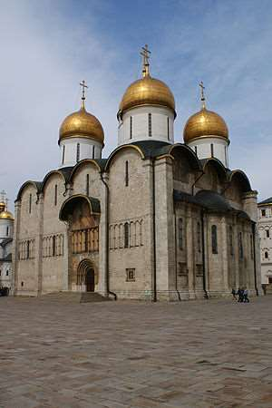
Подъём московской архитектуры принято связывать с политическими и экономическими успехами княжества в конце XV века, во времена правления Ивана III. В 1475—1479 годах итальянским архитектором Аристотелем Фиораванти был построен Московский Успенский собор. Храм шестистолпный, пятиглавый, пятиапсидный. Построен из белого камня в сочетании с кирпичом. В росписи принимал участие известный иконописец Дионисий.
Успе́нский собор Московского Кремля — православный храм, расположенный на Соборной площади Московского Кремля, Патриарший кафедральный собор Патриарха Московского и всея Руси (с 1991 года).
Сооружён в 1475—1479 годах под руководством итальянского зодчего Аристотеля Фиораванти. Главный храм Русского государства.

Slide 23
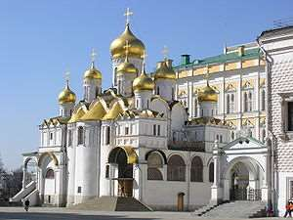
В 1484—1490 годах псковскими зодчими был построен Благовещенский собор.
Благове́щенский собо́р — православный храм в честь Благовещения Богородицы, расположенный на Соборной площади Московского Кремля.

Slide 24
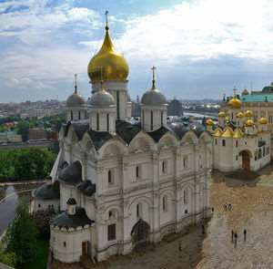
Архангельский собор (Москва)
В 1505—1509 годах под руководством итальянского архитектора Алевиза Нового был построен близкий к Успенскому Архангельский собор.
Собо́р свято́го Архистрати́га Михаи́ла (Арха́нгельский собо́р) в Кремле — православный храм, расположенный на Соборной площади Московского Кремля.

Slide 25
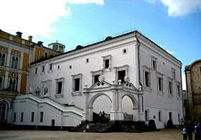
Грановитая палата (1487—1496)
Гранови́тая пала́та — памятник архитектуры в Московском Кремле, одно из старейших гражданских зданий Москвы. Построена в 1487—1491 годах по указу Ивана III архитекторами Марко Руффо и Пьетро Антонио Солари. Название получила по восточному фасаду, отделанному гранёным «бриллиантовым» рустом, характерным для итальянской архитектуры эпохи Возрождения

Slide 26
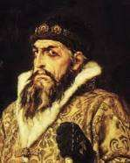
Архитектура Русского царства (XVI век)
Принятие Иваном Грозным титула «царя» и превращение России в царство было очередным этапом развития русского государства и русской архитектуры в том числе. В архитектуре данного периода продолжаются прошлые традиции, при этом в каменную архитектуру из деревянной проникает форма «шатра», что является заметным отличием в архитектуре нового периода.

Slide 27
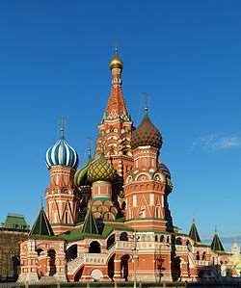
Собор Покрова Пресвятой Богородицы, что на Рву (разговорное название — Собор Василия Блаженного)
Самым известным памятником архитектуры данного периода является Храм Василия Блаженного, строительство которого продолжалось в 1554—1560 годах. Собор входит в Список объектов Всемирного наследия ЮНЕСКО в России. Храм Василия Блаженного, или Покровский Собор, был построен по приказу Ивана Грозного в память о взятии Казани, автором проекта, по одной из версий, стал псковский зодчий Постник Яковлев.
Собор был построен в 1555—1561 годах по приказу Ивана Грозного в память о взятии Казани и победе над Казанским ханством, которые случились именно в день Покрова Пресвятой Богородицы — в начале октября 1552 года. Существует несколько версий о создателях собора. По одной из версий, архитектором был известный псковский мастер Постник Яковлев по прозвищу Барма. По другой, широко известной версии Барма и Постник — два разных архитектора, оба участвовавших в строительстве; эта версия ныне устарела. По третьей версии, собор был построен неизвестным западноевропейским мастером (предположительно итальянцем, как и ранее — значительная часть сооружений Московского Кремля), отсюда и столь неповторимый стиль, сочетающий в себе традиции как русского зодчества, так и европейского зодчества эпохи Возрождения, но эта версия пока так и не нашла никакого чёткого документального подтверждения.

Slide 28
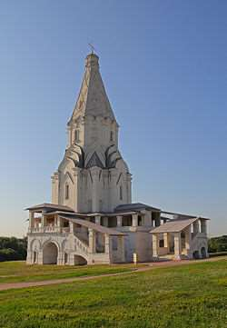
Церковь Вознесения в Коломенском
Другим известным памятником данного периода является Церковь Вознесения в Коломенском, являющаяся первым каменным шатровым храмом в России. Возведена в Коломенском в 1528—1532 годах (предположительно итальянским архитектором Петром Францизском Ганнибалом, по русским летописям Петром Фрязином или Петроком Малым) на правом берегу Москвы-реки. В храме наряду с шатром были применены пристенные пилоны, что позволило построить огромное здание невиданных пропорций, с «летящей» архитектоникой. Постройка была осуществлена с размахом и значительными материальными затратами. В истории русского зодчества храм остался произведением, с точки зрения его формального совершенства, единственным и неповторимым.

Slide 29
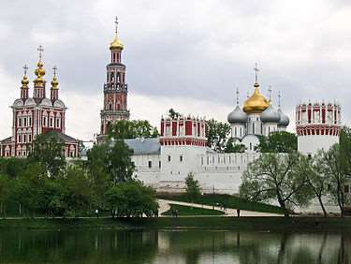
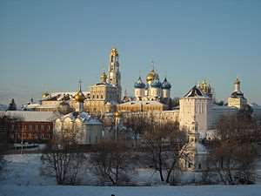
Несмотря на развитие каменной шатровой архитектуры, продолжают возводиться и храмы старого типа. По типу Московского Успенского собора с пятью куполами были построены: Смоленский собор Новодевичьего монастыря (1524—1598)
Успенский собор Троице-Сергиевой лавры (1559—1585).

Slide 30
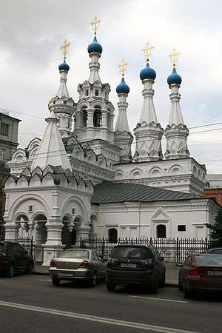
Русская архитектура XVII века
Начало XVII века в России ознаменовалось сложным смутным временем, что привело к временному упадку строительства. Монументальные здания прошлого века сменились небольшими, иногда даже «декоративными» постройками. Примером подобного строительства может служить церковь Рождества Богородицы в Путинках, выполненная в характерном для того периода стиле русского узорочья. После завершения строительства храма, в 1653 году, Патриарх Никон прекратил строительство каменных шатровых храмов на Руси, что сделало церковь одной из последних выстроенных с применением шатра.
Храм Рождества́ Богоро́дицы в Пути́нках,в Москве — приходской храм Московского Патриархата, освящённый в честь праздника Рождества Пресвятой Богородицы, имеет статус патриаршего подворья. Здание построено в стиле «русского узорочья». Один из последних крупных шатровых храмов в истории русской архитектуры.
Храм был заложен в 1649 году после пожара, уничтожившего предыдущую деревянную церковь Рождества Богородицы, и завершён строительством в 1652 году при царе Алексее Михайловиче.

Slide 31
В данный период развивается тип бесстолпного храма. Одним из первых храмов такого типа принято считать Малый собор Донского монастыря (1593). Прототипом бесстолпных храмов XVII века является Храм Покрова Пресвятой Богородицы в Рубцове (1626). Это небольшой храм с единым внутренним пространством, без опорных столбов, перекрытый сомкнутым сводом, увенчанный снаружи ярусами кокошников и световой главкой, с примыкающим в виде отдельного объёма алтарем. Храм поднят на подклет, имеет приделы по бокам и окружен с трёх сторон открытой галереей — сенями. Лучшими примерами памятников середины XVII века также принято считать церковь Троицы Живоначальной в Никитниках в Москве (1653), Троицкую церковь в Останкине (1668). Им присуще изящество пропорций, сочная пластика форм, стройность силуэта и красивая группировка внешних масс.

Slide 32
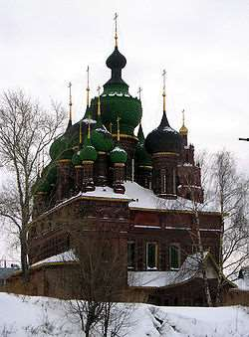
Развитие архитектуры в XVII веке не ограничивалось Москвой и Подмосковьем. Своеобразный стиль вырабатывался и в других русских городах, в частности, в Ярославле. Одним из наиболее известных ярославских храмов является Церковь Иоанна Предтечи (1687). Прекрасное сочетание массивного храма и колокольни, изящество цветов, прекрасные росписи делают его одним из наиболее выдающихся памятников своего времени.

Slide 33
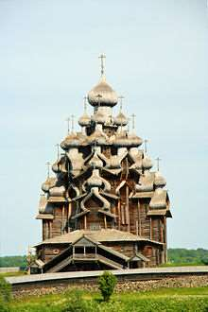
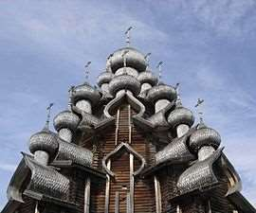
Особый интерес представляют также деревянные многоглавые храмы. Одним из самых ранних храмов этого типа считается Храм Покрова Божией Матери под Архангельском (1688). Наиболее известным деревянным многоглавым храмом является Преображенская церковь на острове Кижи. Она увенчана двадцатью двумя главами, размещенными ярусами на кровлях прирубов и восьмериков, имеющих криволинейную форму типа «бочки».
Деревянная архитектура
Церковь Преображения Господня — православный храм, памятник архитектуры федерального значения, расположенный на территории музея-заповедника «Кижи», входит в состав храмового комплекса Кижского погоста.
Построена в 1714 году на месте одноимённой шатровой церкви, сгоревшей в 1694 году.

Slide 34
Первый этап развития русского барокко относится ещё к эпохе Русского царства, с 1680-х по 1700-е годы получает развитие московское барокко. Особенностью данного стиля является его тесная связь с уже существовавшими русскими традициями и влияние украинского барокко вкупе с прогрессивными технологиями, пришедшими с Запада.
Основание Санкт-Петербурга дало мощный толчок к развитию архитектуры России, с деятельностью Петра I начинается новый этап в развитии русского барокко — петровское барокко. Это был архитектурный стиль, ориентировавшийся на образцы шведской, немецкой и голландской гражданской архитектуры. Тем не менее лишь первые памятники архитектуры данного периода, такие как Петропавловский собор в Петербурге, практически избежали русского влияния. Несмотря на обилие иностранных архитекторов в России начинает формироваться новая собственная архитектурная школа.
Архитектуре петровского времени свойственны простота объёмных построений, чёткость членений и сдержанность убранства, плоскостная трактовка фасадов. К числу первых строителей Петербурга принадлежат Жан-Батист Леблон, Доменико Трезини, Андреас Шлютер, Дж. М. Фонтана, Николо Микетти и Г. Маттарнови. Все они прибыли в Россию по приглашению Петра I. Каждый из этих архитекторов вносил в облик сооружаемых зданий традиции своей страны, той архитектурной школы, которую он представлял. Курируя осуществление их проектов, традиции европейского барокко усваивали и русские зодчие, как, например, Михаил Земцов.

Slide 35
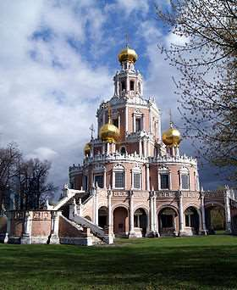
Московское барокко — условное название стиля русской архитектуры последних десятилетий XVII — первых лет XVIII в., основной особенностью которого является широкое применение элементов архитектурного ордера и использование центрических композиций в храмовой архитектуре. Первый этап развития русского барокко. Устаревшее название — «нарышкинское барокко».
Церковь Покрова в Филях (1690—1693)
Нынешнее здание храма («восьмерик на четверике») возведено в 1690—1694 годах на средства Л. К. Нарышкина (брата царицы Натальи Кирилловны). Ранее стоявший здесь одноимённый деревянный храм был сооружён в 1619 году, когда село принадлежало Милославским, в ознаменование победы над войсками польского королевича Владислава и гетмана Сагайдачного под стенами Белого Города.

Slide 36
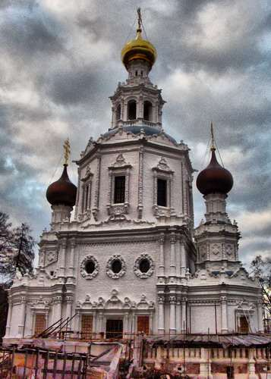
ЦЕРКОВЬ ТРОИЦЫ В ТРОИЦЕ-ЛЫКОВЕ (1698—1704)
Летний трехглавый усадебный храм Живоначальной Троицы - выдающийся всемирно известный памятник русской культуры петровской эпохи, стиля "московское барокко" - был построен зодчим Яковом Бухвостовым

Slide 37
Петровское барокко
Петро́вское баро́кко — термин, применяемый историками искусства к архитектурному и художественному стилю, одобренному Петром I и широко использованному для проектирования зданий в новой российской столице Санкт-Петербурге.
Ограниченный условными рамками 1697—1730 гг. (время Петра и его непосредственных преемников), это был архитектурный стиль, ориентировавшийся на образцы шведской, немецкой и голландской гражданской архитектуры
Архитектуре петровского времени свойственны простота объёмных построений, чёткость членений и сдержанность убранства, плоскостная трактовка фасадов. В отличие от нарышкинского барокко, популярного в это время в Москве, петровское барокко представляло собой решительный разрыв с византийскими традициями, которые доминировали в российской архитектуре почти 700 лет. Вместе с тем налицо и отличия от голицынского барокко, вдохновлявшегося непосредственно итальянскими и австрийскими образцами.
К числу первых строителей Петербурга принадлежат Жан-Батист Леблон, Доменико Трезини, Андреас Шлютер, Дж. М. Фонтана, Николо Микетти и Г. Маттарнови. Все они прибыли в Россию по приглашению Петра I. Каждый из этих архитекторов вносил в облик сооружаемых зданий традиции своей страны, той архитектурной школы, которую он представлял. Курируя осуществление их проектов, традиции европейского барокко усваивали и русские зодчие, как, например, Михаил Земцов.

Slide 38
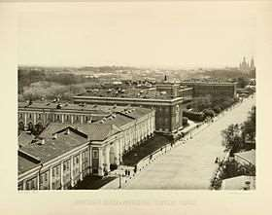
Лефортовский дворец ( также известен как Меншиковский дворец )
Прообразом петровского барокко можно считать здания, возведённые в Москве до начала планомерной застройки новой столицы. Это Лефортовский дворец в Москве (1697—1699 гг., архитектор Д. В. Аксамитов, перестроен 1707—1709 гг. Дж. М. Фонтана)
Первое здание дворца было возведено по указанию Петра I для его соратника Лефорта. Строительство велось Дмитрием Аксамитовым и завершилось в 1698 году. Дворец с высокими крышами был построен в эклектическом стиле, сочетая элементы западноевропейской архитектуры с теремными постройками и первыми элементами петровского барокко.
В 1706 году Пётр I подарил дворец А. Д. Меншикову после того как дом Меншикова в Семёновской слободе сгорел.

Slide 39
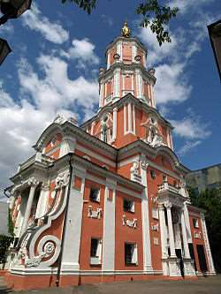
Церковь Архангела Гавриила, в народе прозванная Меншиковой башней (1701—1707 гг., архитектор Иван Зарудный)
Ме́ншикова ба́шня, Це́рковь Арха́нгела Гаврии́ла на Чи́стых пруда́х в Москве — православный храм в честь Архангела Гавриила; памятник барокко в Басманном районе.
Церковь была первоначально построена в 1707 году по заказу Александра Меншикова.

Slide 40
Елизаветинское барокко
Елизаветинское барокко (барочно-рокайльный стиль, монументальное рококо)— термин для обозначения архитектуры русского барокко эпохи Елизаветы Петровны (1741—1761). Крупнейшим представителем этого направления был Ф. Б. Растрелли, откуда второе название этого извода барокко — «растреллиевское». В отличие от предшествующего ему петровского барокко, елизаветинское барокко знало и ценило достижения московского барокко конца XVII-начало XVIII вв., удержав сущностные для русской храмовой традиции элементы (крестово-купольная схема, луковичные или грушевидные пятиглавия).
Елизаветинское барокко (иногда от него отделяют «аннинское», однако различие между ними условно) тяготело к созданию героизированных образов с целью прославления могущества Российской империи. Растрелли спроектировал величественные дворцовые комплексы в Петербурге и его окрестностях — Зимний дворец, Екатерининский дворец, Петергоф. Растрелли свойственны исполинские масштабы построек, пышность декоративного убранства, двух-трехцветный окрас фасадов с применением золота. Мажорный, праздничный характер архитектуры Растрелли наложил отпечаток на всё русское искусство середины XVIII века.
Самобытную страницу елизаветинского барокко представляет творчество московских архитекторов середины XVIII века — во главе с Д. В. Ухтомским и И. Ф. Мичуриным. В Петербурге при Елизавете Петровне трудилась плеяда отечественных зодчих — крепостной архитектор Ф. С. Аргунов, С. И. Чевакинский, А. В. Квасов и др. На храмовой архитектуре специализировался итальянец П. А. Трезини. За исключением украинских построек А. В. Квасова, А. Ринальди, Г. И. Шеделя, елизаветинское барокко осталось стилем столичным и мало затронуло русскую провинцию.
После смерти Елизаветы Петровны основные строительные заказы были переданы итальянцу Антонио Ринальди, который прежде работал для «молодого двора» в Ораниенбауме. Он отказался от грандиозности растреллиевских начинаний и привнёс в придворное зодчество элементы камерного стиля рококо. В продолжение 1760-х Ринальди, как и другие ведущие архитекторы, преодолел притяжение отживавшего свой век барокко и приступил к освоению эстетики классицизма.

Slide 41
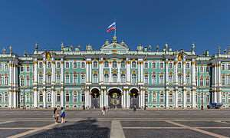
Зимний дворец
Зимний дворец в Санкт-Петербурге — в прошлом главный императорский дворец России. Нынешнее здание дворца (пятое) построено в 1754—1762 годах итальянским архитектором Б. Ф. Растрелли в стиле пышного елизаветинского барокко с элементами французского рококо в интерьерах. Начиная с советского времени в стенах дворца размещена основная экспозиция Государственного Эрмитажа.

Slide 42
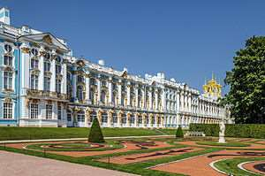
Большой Екатерининский дворец
Екатери́нинский дворе́ц (также известный как Большо́й Царскосе́льский дворец, Большо́й Екатери́нинский дворец, Большо́й дворе́ц, Старый дворец) — бывший императорский дворец, официальная летняя резиденция трёх российских монархов — Екатерины I, Елизаветы Петровны и Екатерины II; дворец расположен в 26 км на юг от Санкт-Петербурга в бывшем Царском Селе (ныне город Пушкин). Входит в список Объектов Всемирного наследия ЮНЕСКО[3].
Здание заложено в 1717 году по приказу российской императрицы Екатерины I, в честь которой и называется; в течение XVIII века неоднократно перестраивалось и в современном виде представляет образец позднего барокко.

Slide 43
Петергоф
Петерго́ф , нидерл. Peterhof— «двор Петра», с 1944 по 1997 — Петродворец) — город в России, муниципальное образование в составе Петродворцового района города федерального значения Санкт-Петербурга.
Петергоф основан в 1710 году как императорская загородная резиденция, статус города — с 1762 года. В городе находится памятник мировой архитектуры и дворцово-паркового искусства XVIII—XIX веков музей-заповедник «Петергоф». Наукоград с 2005 года.
Дворцово-парковый ансамбль «Петергоф»

Slide 44
Классицизм
Здание Адмиралтейства в Санкт-Петербурге
В 1760-х годах на смену барокко в русской архитектуре постепенно приходит классицизм. Яркими центрами русского классицизма стали Санкт-Петербург и Москва. В Петербурге классицизм сложился как завершенный вариант стиля в 1780-х годах, его мастерами были Иван Егорович Старов и Джакомо Кваренги. Таврический дворец работы Старова является одним из наиболее типичных классицистических зданий Петербурга. Центральный двухэтажный корпус дворца с шестиколонным портиком увенчан плоским куполом на невысоком барабане; гладкие плоскости стен прорезаны высокими окнами и завершены антаблементом строгого рисунка с фризом из триглифов. Главный корпус объединён одноэтажными галереями с боковыми двухэтажными корпусами, ограничивающими широкий парадный двор. Среди работ Старова также известны Троицкий собор Александро-Невской лавры (1778—1786), Князь-Владимирский собор и др. Творения итальянского архитектора Джакомо Кваренги стали символом петербургского классицизма. По его проекту были построены такие здания как Александровский дворец (1792—1796), Здание Смольного института (1806), здание Академии наук (1786—1789) и др.

Slide 45
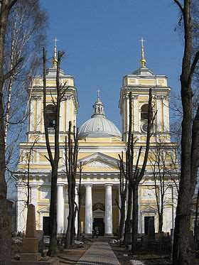
Троицкий собор Александро-Невской лавры (1778—1786)
Проект, представленный Екатерине II, был утверждён в феврале 1776 года. И. Е. Старов был назначен руководителем строительства.
Торжественная закладка храма была произведена 30 августа (10 сентября) 1778 года архиепископом Гавриилом (Петровым) в присутствии Екатерины II.
В 1782 году на южной двухъярусной башне-колокольне установлены куранты; на другой башне был повешен 13-тонный колокол, отлитый в 1658 году для Иверского монастыря.
Cобор был завершён в 1786 году.
30 августа (10 сентября) 1790 года, в день святого благоверного князя Александра Невского, митрополит Гавриил (Петров) освятил собор. На освящении, вместе с кавалерами ордена святого Александра Невского, присутствовала императрица. В тот же день из Благовещенской церкви под пушечные выстрелы была перенесена в собор серебряная рака с мощами благоверного князя.

Slide 46
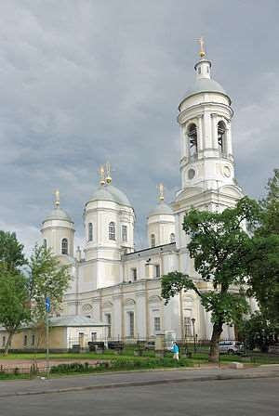
Князь-Владимирский собор (Санкт-Петербург)
Князь-Влади́мирский собо́р (официальное название — собор Святого равноапостольного князя Владимира) в Санкт-Петербурге — православный храм
Архитектурный стиль | Переходный от бароккок классицизму
Автор проекта | А. Ринальди,И. Е. Старов
Архитектор | Антонио Ринальди
Основатель | Екатерина II
Первое упоминание | 1708 год
Строительство | 1766—1789 годы

Slide 47
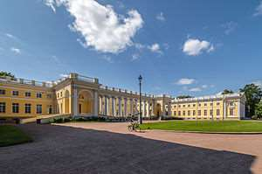
Александровский дворец (1792—1796)
Алекса́ндровский дворе́ц (устар. Новый Царскосельский дворец) — один из императорских дворцов Царского Села (ныне город Пушкин). Построен в стиле палладианского классицизма в 1792—96 гг. по распоряжению императрицы Екатерины II в подарок к бракосочетанию её внука, великого князя Александра Павловича. Проект дворца составил Джакомо Кваренги.
Дворец находится в Александровском парке и представляет собой вытянутое в длину двухэтажное здание с двойными флигелями по сторонам.

Slide 48
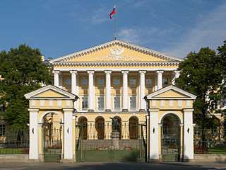
Смольный институт (1806)
Смольный институт — здание Смольного института благородных девиц, возведённое не позднее 1806 года в Петербурге по проекту Джакомо Кваренги. Памятник истории и архитектуры классицизма, резиденция губернатора Петербурга, а также музей. Наиболее известно это здание ключевой ролью в событиях Октябрьской революции 1917 года.
После основания Санкт-Петербурга на территории нынешнего Смольного проспекта находился Смоляной или Смольный двор, на котором хранили смолу для Адмиралтейской верфи и флота.

Slide 49
Здание Академии наук (1786—1789)
Творения итальянского архитектора Джакомо Кваренги
Петербу́ргская акаде́мия нау́к — принятое в литературе название высшего научного учреждения Российской империи в 1724—1917 годах. Основана 28 января (8 февраля) 1724 года в Петербурге указом императора Петра I. С февраля (или мая) 1917 года — Российская академия наук.
История Российской академии наук
Петербургская академия наук
1724—1917
Российская академия наук
1917—1925
Академия наук СССР
1925—1991
Российская академия наук
с 1991

Slide 50
В начале XIX века в классицизме происходят существенные изменения, появляется стиль ампир. Его появление и развитие в России связывают с именами таких архитекторов как Андрей Никифорович Воронихин, Андреян Дмитриевич Захаров и Жан Тома де Томон.
Одним из лучших произведений Воронихина является Казанский собор в Петербурге (1801—1811).
Каза́нский кафедра́льный собо́р (Собор Казанской иконы Божией Матери) — один из крупнейших храмов Санкт-Петербурга, выполненный в стиле ампир. Построен на Невском проспекте в 1801—1811 годах архитектором А. Н. Воронихиным для хранения чтимого списка чудотворной иконы Божией Матери Казанской. После Отечественной войны 1812 года приобрел значение памятника русской воинской славы. В 1813 году здесь был похоронен полководец М. И. Кутузов и помещены ключи от взятых городов и другие военные трофеи.

Slide 51
Другим известным произведением Воронихина является здание Горного института
(1806—1811)
Федеральное государственное бюджетное образовательное учреждение высшего образования «Санкт-Петербургский горный университет» — один из ведущих и крупнейших вузов Санкт-Петербурга, первое высшее техническое учебное заведение России.
Санкт-Петербургский горный университет — первое в России и второе в мире (основано всего на 7 лет позже Фрейбергской горной академии) высшее горно-техническое учебное заведение, основанное Указом императрицы Екатерины II 21 октября (1 ноября) 1773 года.
Инициатором открытия и начала строительства за собственные деньги первого в России Горного училища по подготовке специалистов горного дела является башкирский рудопромышленник Исмаил Тасимов, который в 1771 году обратился в Берг-Коллегию с инициативой об учреждении Горного училища

Slide 52
К существенным творениям французского архитектора Жана Тома де Томона принято относить здание Большого театра в Петербурге (1805), а также здание Биржи (1805—1816). Перед зданием архитектор установил две ростральные колонны со скульптурами, символизирующими великие русские реки: Волгу, Днепр, Неву и Волхов.
Первое постоянное в Санкт-Петербурге, крупнейшее в России и одно из крупнейших театральных зданий в Европе XVIII — первой половины XIХ вв. Находился на Театральной площади. В 1886 году здание Каменного театра разобрано и перестроено в современное здание Петербургской консерватории.
Здание Биржи — центральное строение архитектурного ансамбля стрелки Васильевского острова в Санкт-Петербурге.
Было построено для Санкт-Петербургской биржи, но впоследствии использовалось с различным назначением. Долгое время в здании располагалась экспозиция Центрального военно-морского музея

Slide 53
Шедевром архитектуры классицизма XIX века принято считать построенный по проекту Захарова комплекс зданий Адмиралтейства (1806—1823). Идеей нового облика уже существовавшего тогда здания стала тема морской славы России, могущества русского флота. Захаров создал новое, грандиозное (протяжённость главного фасада 407 м) сооружение, придав ему величественный архитектурный облик и подчеркнув его центральное положение в городе.
Зда́ние Гла́вного Адмиралте́йства — комплекс адмиралтейских построек в Санкт-Петербурге на 2-м Адмиралтейском острове, расположенный на берегу реки Невы, значительный памятник архитектуры русского ампира. Изначально построенный в качестве верфи, подвергался перестройке в XVIII—XIX веках.
С 1718 года здесь располагалась Адмиралтейств-коллегия (с 1827 — Адмиралтейств-совет), в 1709—1939 годах — Модель-камера (с 1805 года — Морской музей). С 2012 года здесь находится Главное командование ВМФ России.

Slide 54
Крупнейшим архитектором Петербурга после Захарова был Василий Петрович Стасов. К числу его лучших произведений относят Спасо-Преображенский собор (1829), Нарвские триумфальные ворота (1827—1834), Троице-Измайловский собор (1828—1835).
Спасо-Преображенский собор(1829)
Триумфальные ворота построены в 1827—1834 (архитектор Василий Стасов, скульпторы С. С. Пименов, В. И. Демут-Малиновский (колесница в группе Славы, фигуры воинов и шести коней), П. К. Клодт (первая серьёзная работа) в память о героях Отечественной войны 1812 года.
Первый, походный, храм лейб-гвардии Измайловского полка был освящён 12 (23) июля 1733 года, вскоре после прибытия полка в Санкт-Петербург.
Троице-Измайловский собор (1828—1835).

Slide 55
Последней крупной фигурой, работавшей в стиле ампир стал российский архитектор Карл Иванович Росси. По его проекту были построены такие здания как Михайловский дворец (1819—1825), Здание Главного штаба (1819—1829), Здание Сената и Синода (1829—1834), Александринский театр (1832).
Михайловский дворец (1819—1825)
В основном идея постройки новой резиденции для князя Михаила Павловича принадлежала его отцу, императору Павлу I. В 1798 году император приказал откладывать деньги для постройки дворца своему младшему сыну Михаилу.
Здание Главного штаба (1819—1829)
В западной части здания находится командование Западного военного округа России.
Восточная часть здания передана Государственному Эрмитажу, который разместил в здании картины XIX-XX веков, преимущественно импрессионистов и проводит в здании временные выставки современного искусства

Slide 56
Здание Сената и Синода (1829—1834)
Зда́ния Сена́та и Сино́да — памятник архитектуры — здания в стиле позднего классицизма, расположенные на Сенатской площади в Санкт-Петербурге. Возведены в 1829–1834 годах. Соединены триумфальной аркой, перекинутой над Галерной улицей. Первоначально были построены для двух государственных органов управления Российской империи: Сената и Святейшего Правительствующего Синода. Последний крупный проект архитектора Карла Росси.
С 1925 до 2006 года в помещениях находился Российский государственный исторический архив. В одном крыле здания с мая 2008 года размещаются основные подразделения Конституционного Суда Российской Федерации. В другом крыле здания с мая 2009 размещается Президентская библиотека имени Б. Н. Ельцина.

Slide 57
Александринский театр (1832)
Здание Александринского театра в Санкт-Петербурге на площади Островского было построено в 1832 году по проекту Карла Росси.

Slide 58
Московская архитектурная традиция
в целом развивалась в тех же рамках, что и петербургская, но имела и ряд особенностей, в первую очередь связанных назначением строившихся зданий. Крупнейшими московскими архитекторами второй половины XVIII века принято считать Василия Ивановича Баженова и Матвея Фёдоровича Казакова, сформировавших архитектурный облик Москвы того времени. Одним из самых известных классицистических зданий Москвы считается Дом Пашкова (1774—1776), предположительно построенный по проекту Баженова. В начале XIX века в московской архитектуре также начинает преобладать ампир. К крупнейшим московским архитекторам данного периода относят Осипа Ивановича Бове, Доменико Жилярди и Афанасия Григорьевича Григорьева.
Дом Пашкова (1774—1776)
Пашко́в дом или Дом Пашко́ва — одно из самых знаменитых классицистических зданий Москвы, ныне принадлежащее Российской государственной библиотеке. Спроектировано (предположительно) Василием Баженовым.
Пашков дом был построен в 1784—1786 годах по заказу капитан-поручика лейб-гвардии Семеновского полка Петра Егоровича Пашкова, сына денщика Петра I

Slide 59
Русский стиль в архитектуре XIX—XX веков
В середине XIX и начале XX веков возрождение интереса к древнерусскому зодчеству породило семейство архитектурных стилей, часто объединяемых под названием «псевдорусский стиль» (также «русский стиль», «неорусский стиль»), в котором на новом технологическом уровне происходило частичное заимствование архитектурных форм древнерусского и византийского зодчества.
Основателем «русско-византийского стиля» принято считать Константина Андреевича Тона, работавшего в середине XIX века. К числу главнейших его творений принято причислять Храм Христа Спасителя (1860) и Большой Кремлёвский дворец (1838—1849). В наружной отделке дворца использованы мотивы Теремного дворца: окна выполнены в традиции русского зодчества и украшены резными наличниками с двойными арками и гирькой посередине. Наступает период увлечения мелкой кирпичной орнаментикой, декоративными формами XVI века — крыльцами, шатрами, кокошниками и т. д.

Slide 60
Храм Христа Спасителя (1860)
Храм является коллективным кенотафом воинов Русской императорской армии, погибших в войне с Наполеоном — на стенах храма начертаны имена офицеров, павших в Отечественной войне 1812 года и Заграничных походах 1797—1806 и 1814—1815 годов.
Большой Кремлёвский дворец (1838—1849).
Большо́й Кремлёвский дворе́ц— один из дворцов Московского Кремля.
Здание дворца образует прямоугольник с внутренним двором. Пять залов дворца (Георгиевский, Владимирский, Александровский, Андреевский и Екатерининский), названные по имени орденов Российской империи, в настоящее время используются для государственных и дипломатических приёмов и официальных церемоний, а сам дворец является парадной резиденцией Президента Российской Федерации.

Slide 61
В начале 1870-х годов народнические идеи пробудили в художественных кругах повышенный интерес к народной культуре, крестьянскому зодчеству и русской архитектуре XVI—XVII вв. Одними из самых ярких построек псевдорусского стиля 1870-х годов стали «Терем» Ивана Ропета в Абрамцеве под Москвой (1873)
и типография Мамонтова в Москве, построенная Виктором Гартманом (1872).

Slide 62
Архитектура начала XX века
В начале XX века в архитектуре отражаются тенденции господствовавших в это время архитектурных течений. Помимо русского стиля появляются модерн, неоклассицизм, эклектика и др. Стиль модерн проникает в Россию из Запада и быстро находит своих сторонников. Наиболее выдающимся российским архитектором, работавшим в стиле модерн является Фёдор Осипович Шехтель. Известнейшая его работа — особняк С. П. Рябушинского на Малой Никитской (1900) — основан на причудливом контрасте геометричной тектоники и беспокойного декора, как бы живущего собственной ирреальной жизнью.

Slide 63
Начало творческого пути Ивана Александровича Фомина также пришлось на стиль модерн, однако с 1910-х годов он становится ведущим мастером петербургской неоклассической школы. Большое влияние на развитие нового направления в архитектуре оказал дом-дворец Половцева на Каменном острове в Петербурге, построенный им в стиле русского классицизма. В этот же период он проектирует дом князя Абамелик-Лазарева (набережная реки Мойки, 21), дом Оболенского на озере Сайма и дом А. Г. Гагарина в имении Холомки в Псковской губернии.
Своё развитие неоклассицизм получает в работах Владимира Алексеевича Щуко. Его первый практический успех в неоклассике — постройка в 1910 году двух доходных домов в Санкт-Петербурге (№ 65 и 63 по Каменноостровскому проспекту) с применением «колоссального» ордера и эркеров. В том же 1910 г. Щуко проектировал русские павильоны на международных выставках 1911 года: Изящных искусств в Риме и Торгово-промышленной в Турине.

Slide 64
Советская Россия
Послереволюционный период
Архитектура послереволюционной России характеризуется отказом от старых форм, поиском нового искусства для новой страны. Развитие получают авангардные течения, создаются проекты фундаментальных строений в новых стилях. Примерами такого рода работ является творчество Владимира Евграфовича Татлина. Им создаётся проект т. н. Башни Татлина, посвященной III Интернационалу. В этот же период Владимиром Григорьевичем Шуховым устанавливается знаменитая Шуховская башня на Шаболовке.

Slide 65
Шуховская башня
Шуховская башня (другие названия — Шуховская телебашня, Шаболовская телевизионная башня, Радиобашня Шухова) — новаторская для XX века гиперболоидная конструкция, выполненная в виде несущей стальной сетчатой оболочки. Расположена в Москве на улице Шухова. Построена в 1920—1922 годах по проекту академика В. Г. Шухова.
Все время своей эксплуатации находилась в ведении Министерства связи. С 2001 года Радиобашня Шухова находится в хозяйственном ведении подчинённой организации Минсвязи — ФГУП «РТРС». С 2002 года башня для вещания не используется, хотя на ней до сих пор размещены передатчики сотовой связи.

Slide 66
Стиль конструктивизм стал одним из лидирующих архитектурных стилей 1920-х годов. Важной вехой в развитии конструктивизма стала деятельность талантливых архитекторов — братьев Леонида, Виктора и Александра Весниных. Они пришли к осознанию лаконичной «пролетарской» эстетики, уже имея солидный опыт в проектировании зданий, в живописи и в оформлении книг. Ближайшим соратником и помощником братьев Весниных был Моисей Яковлевич Гинзбург, который был непревзойдённым теоретиком архитектуры первой половины XX века. В своей книге «Стиль и эпоха» он размышляет о том, что каждый стиль искусства адекватно соответствует «своей» исторической эпохе.
Вслед за конструктивизмом развитие получает и авангардный стиль рационализм. Идеологи рационализма, в отличие от конструктивистов, много внимания уделяли психологическому восприятию архитектуры человеком. Основоположником стиля в России был Аполлинарий Каэтанович Красовский. Лидером течения был Николай Александрович Ладовский. Для воспитания «подрастающего поколения» архитекторов Н. Ладовский создал мастерскую «Обмас» (Объединённые мастерские) при ВХУТЕМАСе.

Slide 67
После революции широко востребованным оказался и Алексей Викторович Щусев. В 1918—1923 годы он руководил разработкой генерального плана «Новая Москва», этот план стал первой советской попыткой создать реально исполнимую концепцию развития города в духе большого города-сада. Известнейшим произведением Щусева стал Мавзолей Ленина на Красной площади в Москве. В октябре 1930 года было возведено новое здание из железобетона, облицованное естественным камнем гранитом и лабрадоритом. В его форме можно видеть органичный сплав архитектуры авангарда и декоративных тенденций, ныне называемых стилем ар-деко.
Несмотря на значительные успехи советских архитекторов в создании новой архитектуры, заинтересованность властей в их работе постепенно начинает угасать. Рационалистов, как и их оппонентов конструктивистов, обвинили в «следовании буржуазным взглядам на архитектуру», «в утопичности их проектов», «в формализме». С 1930-х годов авангардные течения в советской архитектуре утихают.
Мавзолей Ленина
Мавзолей В. И. Ленина (в 1953—1961 гг. Мавзолей В. И. Ленина и И. В. Сталина) — памятник-усыпальница на Красной площади у Кремлёвской стены в Москве, где с 1924 года покоится тело Владимира Ильича Ленина.

Slide 68
Сталинская архитектура
Стиль сталинской архитектуры сформировался в период проведения конкурсов на проекты Дворца Советов и павильоны СССР на Всемирных выставках 1937 года в Париже и 1939 года в Нью-Йорке. После отказа от конструктивизма и рационализма было решено перейти к тоталитарной эстетике, характеризующейся приверженностью монументальным формам, часто граничащим с гигантоманией, жёсткой стандартизацией форм и техник художественного представления.
В 1934 году создаётся Академия архитектуры СССР и Союз архитекторов СССР, который объединял творческие силы для решения новых задач, поставленных перед мастерами и с помощью которых осуществлялся контроль над деятельностью архитекторов. Среди советских архитекторов данного направления можно выделить Бориса Михайловича Иофана, Дмитрия Николаевича Чечулина, Льва Владимировича Руднева и др. В целом, в сталинской архитектуре прослеживается связь с античными, ренессансными и барочными тенденциями.

Slide 69
В послевоенный период перед страной стояла задача скорейшего восстановления городов и архитектура стала приоритетным направлением народного хозяйства. В конце 1940-х — начале 1950-х в Москве строятся «сталинские высотки», ставшие классическими образцами сталинской архитектуры. Это Главное здание МГУ на Воробьёвых горах, Жилой дом на Котельнической набережной, Гостиница «Украина», Здание Министерства Иностранных Дел, Жилой дом на Кудринской площади, Высотное здание на площади Красных Ворот и Гостиница «Ленинградская». Также среди памятников сталинской архитектуры выделяют комплекс павильонов ВСХВ, станции московского метро, также был задуман проект Дворец Советов. В массовом жилищном строительстве здания сталинской эпохи известны как «сталинки».

Slide 70
«Ста́линские высо́тки»
— семь высотных зданий, построенных в Москве в конце 1940-х — начале 1950-х годов. Во многих иностранных путеводителях эти здания называют «семь сестёр».
Семь высотных зданий
Главное здание МГУ на Воробьёвых горах
Жилой дом на Котельнической набережной
Гостиница «Украина»
Здание Министерства иностранных дел
Жилой дом на Кудринской площади
Административно-жилое здание возле «Красных ворот»
Гостиница «Ленинградская»

Slide 71
Главное здание МГУ на Воробьёвых горах
Выстроено в 1949—1953 годы (архитекторы Л. В. Руднев, С. Е. Чернышёв, П. В. Абросимов, А. Ф. Хряков, В. Н. Насонов). Является центром огромного комплекса Московского университета, первоначально уже насчитывавшего 27 зданий.

Slide 72
Жилой дом на Котельнической набережной
Дом (Котельническая набережная, 1/15), замыкающий перспективу от Кремля к устью Яузы строился в 1938—1940 и 1948—1952 годы (архитекторы Д. Н. Чечулин, А. К. Ростковский, инженер Л. М. Гохман). Центральный объём насчитывает 26 этажей. В здании находятся 700 квартир, магазины, почтовое отделение, кинотеатр «Иллюзион», музей-квартира Г. С. Улановой. Курировал строительство, в том числе настоял на выборе площадки для строительства дома Лаврентий Берия.

Slide 73
Гостиница «Украина»
Вторая по высоте «высотка» (Кутузовский пр., 2/1) построена в 1953—1957 годы (архитектор А. Г. Мордвинов при участии В. К. Олтаржевского, В. Г. Калиша, инженера П. А. Красильникова). Центральный объём включает 34 этажа. Здание открывает Кутузовский проспект — новую московскую магистраль, созданную в послевоенное время. В пристроенных крыльях расположены 254 квартиры.
28 апреля 2010 года гостиница «Украина» после завершения масштабной реставрации начала работать под новым названием Radisson Royal Hotel Moscow.

Slide 74
Здание Министерства иностранных дел
Высотка (Смоленская-Сенная пл., 32/34) построена в 1948—1953 годы (архитекторы профессор В. Г. Гельфрейх, М. А. Минкус). Центральный объём включает 27 этажей, высота здания — 172 м. Здание завершает панораму с Бородинского моста, образуя площадь. В здании располагается Министерство иностранных дел Российской Федерации (МИД России).

Slide 75
Жилой дом на Кудринской площади
Дом на Кудринской площади (Назывался «Высотка на площади Восстания», так как Кудринская пл. с 1925 по 1992 год именовалась площадью Восстания) построен в 1948—1954 годах по проекту архитекторов М. В. Посохина, А. А. Мндоянца и конструктора М. Н. Вохомского.

Slide 76
Административно-жилое здание возле «Красных ворот»
Было построено с 1947 по 1952 годы. Здание состоит из 24-этажного центрального корпуса, занимаемого в советский период Министерством транспортного строительства (в настоящее время — «Корпорация Трансстрой»), и двух жилых корпусов переменной этажности (от 11 до 15 этажей). Во дворе дома действует ресторан, пристыкованный к центральному корпусу; в левом крыле здания расположен детский сад. В правом крыле здания находится один из двух вестибюлей станции метро «Красные ворота», выходящий на Каланчёвскую улицу, а также размещаются ювелирный и продовольственный магазины и аптека.

Slide 77
Гостиница «Ленинградская»
Архитекторы: Л. М. Поляков, А. Б. Борецкий. Инженер Е. В. Мятлюк. 1949—1954 гг.
Гостиница расположена в одном из семи знаменитых высотных зданий, построенных в Москве в 1940—50-х годах прошлого века.

Slide 78
Непостроенные высотки
В 1922 году на 1 съезде Советов возникла идея сооружения в Москве Дворца Советов, которая не покидала Сталина до конца его жизни. В 1931 году организовали Всесоюзный конкурс на лучший проект Дворца Советов, в котором приняли участие известные архитекторы и трудящиеся. Всего было представлено 160 работ, тем не менее, проекта, отвечающего всем требованиям, представлено не было, и в 1932—1933 годах проектирование продолжили. За основу в итоге был принят проект Б. Иофана, окончательную доработку которого он делал совместно с архитекторами В. Щуко и В. Гельфрейх. Здание должно было стать самым высоким в мире на тот момент — 420 метров. Дворец решено было построить на месте прежнего Храма Христа Спасителя. В 1931 году Храм был взорван, и в 1939 году началось строительство. Во время войны стройку приостановили, а после её окончания возобновить такую гигантскую стройку уже не смогли. Станция московского метро «Дворец Советов» была переименована в «Кропоткинскую», а в котловане был устроен открытый бассейн «Москва».

Slide 79
Административное здание в Зарядье
Административное здание в Зарядье было последним из сталинских небоскребов, заложенных в день восьмисотлетнего юбилея Москвы. Его не достроили — помешала смерть Сталина. Впрочем, работы по сооружению стилобата к весне 1953 года успели практически завершить. Под стилобатом скрывался технический этаж, а под ним двухъярусный бетонный бункер, который, вероятно, планировалось использовать в качестве бомбоубежища. В восьмой высотке хотели разместить Наркомат тяжёлого машиностроения СССР. Но стройку законсервировали, а 1954 год уже внес ясность в дальнейшие планы высотного строительства. В 1964—1967 годах на уже имевшемся стилобате была построена гостиница «Россия».

Slide 80
Вторая половина XX века
4 ноября 1955 года выходит Постановление ЦК КПСС и СМ СССР «Об устранении излишеств в проектировании и строительстве», положившее конец стилю сталинской архитектуры. Уже начатые стройки были заморожены или закрыты. Стилобат с так и не построенной восьмой сталинской высотки был использован при строительстве гостиницы «Россия». На смену сталинской пришла функциональная типовая архитектура. Первые проекты по созданию массовых дешевых жилых зданий принадлежат инженеру-строителю Виталию Павловичу Лагутенко. 31 июля 1957 года ЦК КПСС и Совет Министров СССР приняли постановление «О развитии жилищного строительства в СССР», положившее начало массовому строительству домов, получивших название «хрущёвки» по имени Никиты Сергеевича Хрущёва.
В 1960 году при поддержке Хрущёва начинается строительство Государственного Кремлёвского дворца по проекту архитектора Михаила Васильевича Посохина. В 1960-х годах вновь появляются здания, символизирующие будущее и технический прогресс. Одним из ярких примеров такого рода сооружений является Останкинская телебашня в Москве, созданная по проекту Николая Васильевича Никитина. С 1965 по 1979 проходило строительство Белого дома в Москве, по конструкции схожего со зданиями начала 1950-х годов. Типовая архитектура продолжала своё развитие вплоть до распада СССР, а в меньших объёмах существует и в современной России.

Slide 81
Хрущёвка
Дома хрущевской постройки (разговорное «хрущёвки», а также негативное «хрущо́бы», от «трущобы») — панельные или кирпичные дома, массово сооружавшиеся в СССР со времени периода управления страной Никитой Сергеевичем Хрущёвым и получившие в народе его имя.
Панельная хрущёвка в Томске
Первые экспериментальные каркасно-панельные дома были сооружены в 1948 году в Москве на Соколиной горе и Хорошевском шоссе по проектам, разработанным, соответственно Госстройпроектом (при участии Академии архитектуры СССР) и Мосгорпроектом. Автором проекта жилых домов был Лагутенко В. П. Вначале эти дома высотой в четыре этажа сооружались со стальным каркасом, но из-за большого расхода металла вскоре перешли на сборный железобетонный каркас. С 1950 года, кроме каркасно-панельных домов со связанными стыками, в Москве, Ленинграде, Киеве, Магнитогорске и других городах началось сооружение бескаркасных панельных домов.
Опыт был признан удачным, и Постановлением Совета Министров СССР от 9 мая 1950 года № 1911 «О снижении стоимости строительства» было инициировано проектирование первых высокомеханизированных заводов ЖБИ.

Slide 82
Государственный Кремлёвский дворец
Госуда́рственный Кремлёвский дворе́ц (до 1992 года — Кремлёвский дворец съездов) построен в 1961 году под руководством архитектора М. В. Посохина (проект разрабатывали также А. А. Мндоянц и Е. Н. Стамо) и при поддержке Н. С. Хрущёва.
В настоящее время на его территории находится театр «Кремлёвский балет». Каждую зиму в его стенах проводится главная Новогодняя ёлка страны.

Slide 83
Останкинская телебашня
Строительство 1960—1967
Архитектор | архитекторы Л. И. Баталов,Д. И. Бурдин, М. А. Шкуд,Л. Н. Щипакин; инженеры Н. В. Никитин,Б. А. Злобин
Останкинская телебашня — телевизионная и радиовещательная башня, расположенная в Останкинском районе Москвы. Высота — 540,1 м, 8-е в мире по высоте свободно стоящее сооружение после небоскрёба Бурдж-Халифа (Дубай), Небесного дерева Токио, Шанхайской башни (Шанхай), Абрадж аль-Бейт (Мекка), телебашни Гуанчжоу, телебашни Си-Эн Тауэр (Торонто) и Башни Свободы (Нью-Йорк). Первое название — «Общесоюзная радиотелевизионная передающая станция им. 50-летия Октября». Останкинская телебашня является высочайшим сооружением в Европе. Телебашня является полноправным членом Всемирной федерации высотных башен.

Slide 84
Дом Правительства Российской Федерации
Дом Правительства Российской Федерации (официальное название с 1994 года, в 1984—1992 годах — Дом Сове́тов РСФСР, в 1992—1993 — Дом Сове́тов России, также Белый дом России) — здание правительства РФ в Москве.
Был построен с 1965 по 1979 по проекту архитекторов Д. Чечулина, П. Штеллера с коллективом авторов как Дом Советов РСФСР.

Slide 85
После распада СССР многие строительные проекты были заморожены или отменены. Однако теперь не существовало государственного контроля над архитектурным стилем и высотой здания, что давало значительную свободу архитекторам. Финансовые условия позволяли заметно ускорить темпы развития архитектуры. Активно идет заимствование западных образцов, впервые появляются современные небоскрёбы и футуристические проекты, такие как Москва-Сити, инициатором строительства которого был архитектор Борис Иванович Тхор. Также используются традиции строительства из прошлого, в частности сталинская архитектура в Триумф-Палас.
Современная Россия
Строительство 1995—2018
Московский международный деловой центр «Москва-Сити» (ММДЦ «Москва-Сити») — строящийся деловой район в Москве на Пресненской набережной. В настоящее время административно является частью Пресненского района Центрального административного округа города Москвы.

Slide 86
ИСТОЧНИКИ
https://ru.wikipedia.org
https://www.google.ru/

Slide 87
Триумф-Палас
«Триу́мф-Пала́с» — жилой небоскрёб в Москве, в Чапаевском переулке. Здание высотой 264,1 метр является одним из самых высоких зданий мира в своей категории.
Строительство 2001—2005
Архитектор А. Трофимов, Е. Трещилина, В. Штеллер, О. Маркова

